Slide 1
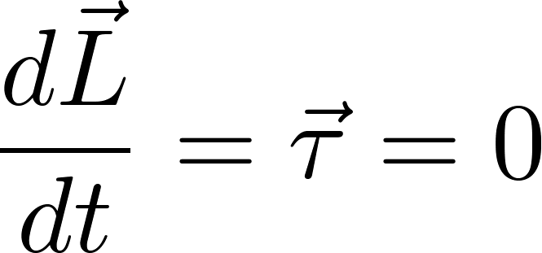
Moment hybnosti: jedna častica v centrálnom poli
Ako ukážku užitočnosti pojmov moment hybnosti a moment sily uvažujme jednu časticu, ktorá sa nachádza vo vonkajšom silovom poli vyjadrujúcom pôsobenie vonkajšieho telesa fixovaného v referenčnom bode.
Uvažujme centrálne silové pole, t.j. že sila medzi vonkajším telesom v referenčnom bode a uvažovanou časticou má smer spojnice (polohového vektora častice). Príklad je Zem ako hmotný bod v gravitačnom poli Slnka ako centrálneho telesa v referenčnom bode.
Moment hybnosti častice vzhľadom na referenčný bod bude
Sila na časticu má podľa predpokladu smer polohového vektora, teda
kde $α(\vec{r})$ je ľubovoľná skalárna funkcia polohy častice. Moment tej sily vzhľadom na centrálny bod bude nulový
takže dostaneme

Slide 2
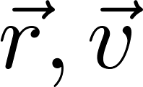
Moment hybnosti: jedna častica v centrálnom poli
Moment hybnosti sa teda zachováva, je to konštantný vektor počas celého pohybu častice
Z definície vektorového súčinu je teda zrejmé, že vektory sú trvalo kolmé na konštantný vektor $\vec{L}$ , teda stále ležia v rovine, kolmej na vektor $\vec{L}$, teda ležia v konštantnej rovine. Pohyb častice v centrálnom poli nejakého telesa je teda rovinný pohyb, prebieha v konštantnej rovine, ktorá je kolmá na vektor momentu hybnosti. Nakreslime si časť trajektórie v tej rovine, spolu s vektormi
Platí
Veľkosť vektorového súčinu je zjavne rovná ploche zeleného trojuholníka, takže je to plocha opísaná polohovým vektorom (sprievodičom) za čas $dt$.
Konštantnosť momentu hybnosti potom znamená, že sprievodič opíše počas pohybu častice za rovnaké časové úseky rovnaké plochy. Keplerov zákon.

Slide 3
Iná (doplňujúca) redukcia informácie z pohybových rovníc. Využitie techniky momentov hybnosti a sily.
Vychádzajme z pohybových rovníc pre sústavu častíc, ale najprv každú rovnicu vektorovo vynásobme polohovým vektorom a až potom sčítajme
Čakáme, že dvojitá suma obsahujúca vnútorné sily opäť vypadne, ale kvôli princípu akcie a reakcie, ale je to všeobecne pravda. Overme to na príspevkoch do tej dvojitej sumy od častíc 1 a 2.
Bude tam
Nedostali sme automaticky nulu, samotný princíp akcie a reakcie dvojitú sumu nezlikviduje. Musíme urobiť nejaký dodatočný predpoklad, ktorý to zariadi. Musíme dosiahnuť aby vektorový súčin, ktorý sme dostali vo poslednom vzťahu bol rovný nule. Stačí predpokladať, že sila ${\vec{F}}_{12}$ je rovnobežná s vektorom ${\vec{r}}_{1}−{\vec{r}}_{2}$.
Teda že sila vzájomného pôsobenia dvoch častíc má smer ich spojnice. Takéto sily medzi dvoma časticami sa nazývajú centrálne. Napríklad gravitačná sila medzi dvoma časticami je centrálna.

Slide 4
Odteraz predpokladajme centrálne vnútorné medzičasticové sily, potom dvojitá suma vypadne a dostaneme
Na jednom mieste sme s geniálnou intuíciou pridali nulu zapísanú ako vektorový súčin vektora samého zo sebou.

Slide 5
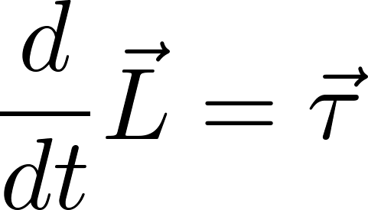
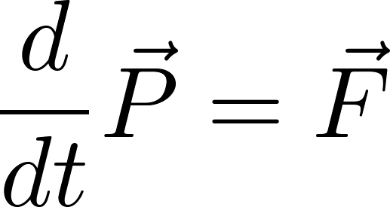
Suma na ľavej strane je celkový moment hybnosti sústavy, na ľavej strane je súčet momentov síl, teda celkový moment vonkajších síl
Upozornime, že túto rovnicu sme dostali za predpokladu, že vnútorné medzičasticové sily sú centrálne.
Zopakujme si:
Pre translačný pohyb telesa ako celku (pohyb ťažiska) sme dostali „Newtonovu rovnicu sily“
Ako uvidíme neskôr, rovnica
je analógom Newtonovej rovnice pre rotačný pohyb telesa ako celku.

Slide 6
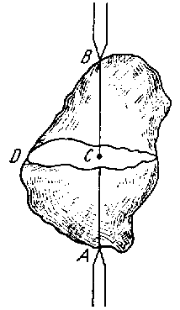
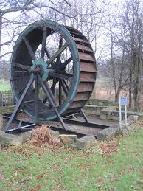
Prípad nulového momentu síl
V prípade nulového momentu vonkajších síl ($\vec{τ}=0$) dostaneme vzťah
To je zákon zachovania momentu hybnosti.
Aby nám rovnice obsahujúce moment hybnosti boli na niečo užitočné, musíme sa naučiť vypočítať moment hybnosti aspoň v nejakých typických situáciách.
Najjednoduchší prípad je tuhé teleso upevnené tak, že môže ľubovoľne rotovať okolo fixnej osi.

Slide 7
Tuhé teleso rotujúce okolo fixnej osi
jednotkový vektor v smere osi je $\vec{n}$, uhlová rýchlosť má smer osi $\vec{ω}=ω\vec{n}$.
Problém si značne zjednodušíme, keď budeme rátať moment hybnosti voči osi, teda $\vec{L}.\vec{n}$.
Bez ujmy na všeobecnosti môžeme stotožniť os z nehybnej inerciálnej vzťažnej sústavy za totožnú s osou rotácie telesa. Uvažujme malý objemový element telesa $dV$, ktorého okamžité súradnice (voči pevnej vzťažnej sústave) sú $(x,y,z)$.
Ten bod v dôsledku rotácie telesa okolo osi sa bude pohybovať po kružnici
polomerom a to je súčasne i rameno hybnosti.
Veľkosť rýchlosti toho elementu bude
Preto pre moment hybnosti toho objemového elementu vzhľadom na os (chápaný ako vektor) bude platiť („rameno krát hybnosť“)
Hmotnosť uvažovaného objemového elementu sme označili $dm$. Súčasne si treba uvedomiť, že smer vektora momentu hybnosti voči referenčnému bodu $O$ je naozaj $\vec{n}$ a teda aj $\vec{ω}$.

Slide 8
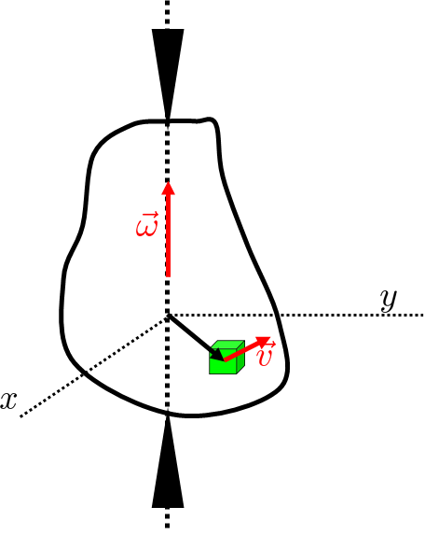
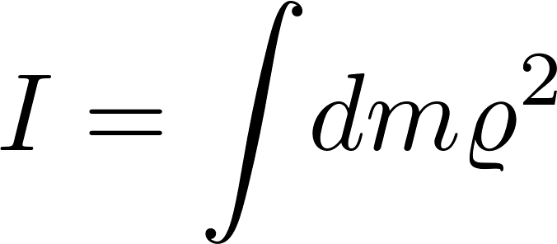
Celkový moment hybnosti telesa vzhľadom na os otáčania teda dostaneme ako súčet cez všetky objemové elementy telesa.
Označili sme
veličina $I$ sa volá moment zotrvačnosti telesa voči osi z . V definícii momentu zotrvačnosti nie je dôležité, že za os otáčanie sme zvolili práve os z. Moment zotrvačnosti tuhého telesa je definovaný voči akejkoľvek osi otáčania vzťahom
kde $ρ$ je vzdialenosť hmotného elementu telesa od osi otáčania.
Zopakujme teda: moment hybnosti tuhého telesa rotujúceho okolo fixnej osi uhlovou rýchlosťou $\vec{ω}$ je

Slide 9
Tuhé teleso rotujúce okolo fixnej osi
jednotkový vektor v smere osi je $\vec{n}$, uhlová rýchlosť má smer osi $\vec{ω}=ω\vec{n}$.
Problém si značne zjednodušíme, keď budeme rátať moment hybnosti voči osi, teda $\vec{L}.\vec{n}$.
Bez ujmy na všeobecnosti môžeme stotožniť os z nehybnej inerciálnej vzťažnej sústavy za totožnú s osou rotácie telesa. Uvažujme malý objemový element telesa $dV$, ktorého okamžité súradnice (voči pevnej vzťažnej sústave) sú $(x,y,z)$.
Ten bod v dôsledku rotácie telesa okolo osi sa bude pohybovať po kružnici
polomerom a to je súčasne i rameno hybnosti.
Veľkosť rýchlosti toho elementu bude
Preto pre moment hybnosti toho objemového elementu vzhľadom na os (chápaný ako vektor) bude platiť („rameno krát hybnosť“)
Hmotnosť uvažovaného objemového elementu sme označili $dm$. Súčasne si treba uvedomiť, že smer vektora momentu hybnosti voči referenčnému bodu $O$ je naozaj $\vec{n}$ a teda aj $\vec{ω}$.

Slide 10
Celkový moment hybnosti telesa vzhľadom na os otáčania teda dostaneme ako súčet cez všetky objemové elementy telesa.
Označili sme
veličina $I$ sa volá moment zotrvačnosti telesa voči osi z . V definícii momentu zotrvačnosti nie je dôležité, že za os otáčanie sme zvolili práve os z. Moment zotrvačnosti tuhého telesa je definovaný voči akejkoľvek osi otáčania vzťahom
kde $ρ$ je vzdialenosť hmotného elementu telesa od osi otáčania.
Zopakujme teda: moment hybnosti tuhého telesa rotujúceho okolo fixnej osi uhlovou rýchlosťou $\vec{ω}$ je

Slide 11
Moment zotrvačnosti valca rotujúceho okolo svojej osi
hmotnosť LEGO kocky
kvadrát vzdialenosti LEGO kocky od osi

Slide 12
Moment zotrvačnosti valca rotujúceho okolo svojej osi
hmotnosť LEGO kocky
kvadrát vzdialenosti LEGO kocky od osi

Slide 13
Moment zotrvačnosti valca rotujúceho okolo svojej osi
hmotnosť LEGO kocky
kvadrát vzdialenosti LEGO kocky od osi

Slide 14
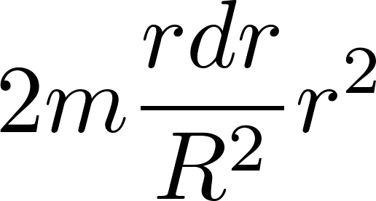
Moment zotrvačnosti valca rotujúceho okolo svojej osi
hmotnosť LEGO kocky
kvadrát vzdialenosti LEGO kocky od osi
hmotnosť „medzivalčia“ ($R$ je polomer valca, $h$výška)
príspevok „medzivalčia“ k momentu zotrvačnosti

Slide 15
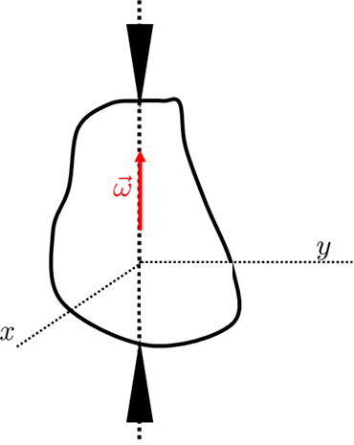
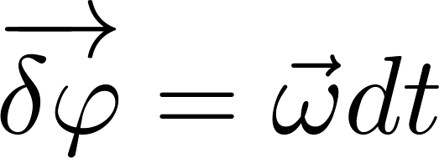
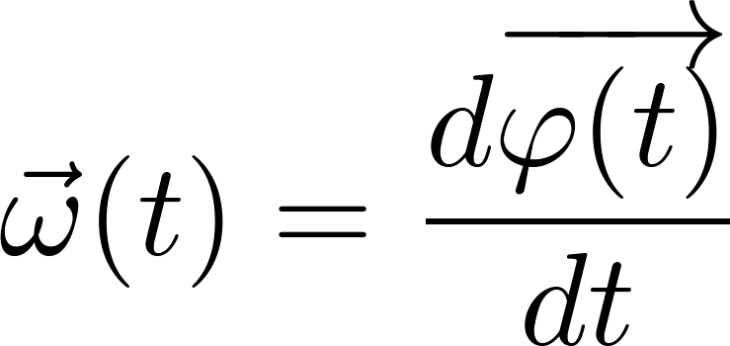
Tuhé teleso rotujúce okolo fixnej osi
Ak tuhé teleso rotuje uhlovou rýchlosťou $ω$, potom infinitezimálne otočenie za čas $dt$ bude
za ďalší infinitezimálny čas $dt$ to bude
Keďže os otáčania sa nemení, tak sa uhly otočení jednoducho sčítajú. A teda v tomto prípade netreba robiť triky s rotačnými maticami a výsledný uhol otočenia za čas $t$ je možné chápať ako súčtový vektor
a vektor uhlovej rýchlosti môžeme (tiež iba v prípade pevnej osi) počítať ako deriváciu

Slide 16
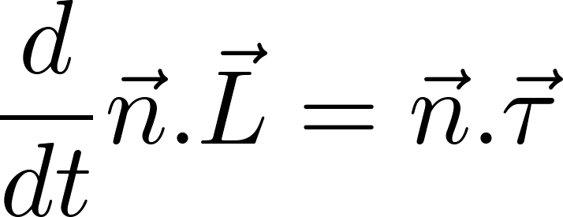
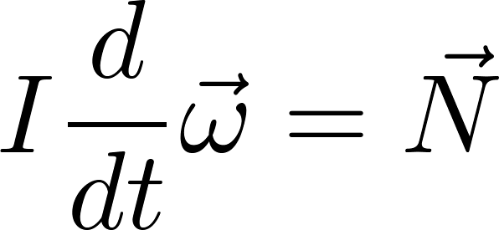
Tuhé teleso rotujúce okolo fixnej osi
Systém: teleso rotujúce okolo fixnej osi
Okamžitý stav: momentálny uhol otočenia voči zvolenej štandardnej polohe (natočeniu) a uhlová rýchlosť, teda stav je dvojica $(\vec{θ}, \vec{ω})$. Napísali sme to ako dva vektory, ale oba ležia v osi otáčania, takže na zadanie stavu stačia dve čísla. Vektorové označenie sme použili pre zvýraznenie faktu, že tie čísla môžu byť kladné aj záporné
Pohybová rovnica: V každom stave musíme poznať moment síl voči osi otáčania, ktorými vonkajší svet pôsobí na to teleso, teda $\vec{N}.$ Je to opäť vektor ležiaci v osi, takže zase je to iba jedno číslo (kladné alebo záporné). Pohybová rovnica sa dostane zo všeobecnej rovnice
jej priemetom na os otáčania

Slide 17
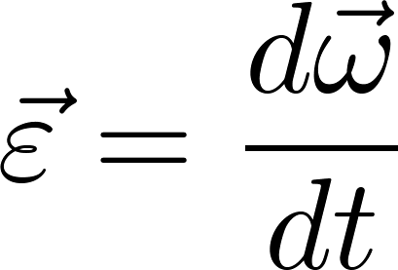
Tuhé teleso rotujúce okolo fixnej osi, pohybová rovnica
Našli sme teda pohybovú rovnicu
často sa zvykne definovať uhlové zrýchlenie rotácie okolo osi vzťahom
Pohybová rovnica potom znie ako „rotačný analóg Newtonovej rovnice sily“
Predpovedať budúcnosť znamená vedieť zo stavu „teraz“ $(\vec{θ}\left(t_{0}\right),\vec{ω}\left(t_{0}\right))$ vedieť určiť stav v budúcnosti $(\vec{θ}\left(t\right),\vec{ω}\left(t\right))$. Keď nevieme inak, môžeme to vždy skúsiť numericky Eulerovou metódou „posúvania o malý časový úsek“ $dt$.

Slide 18
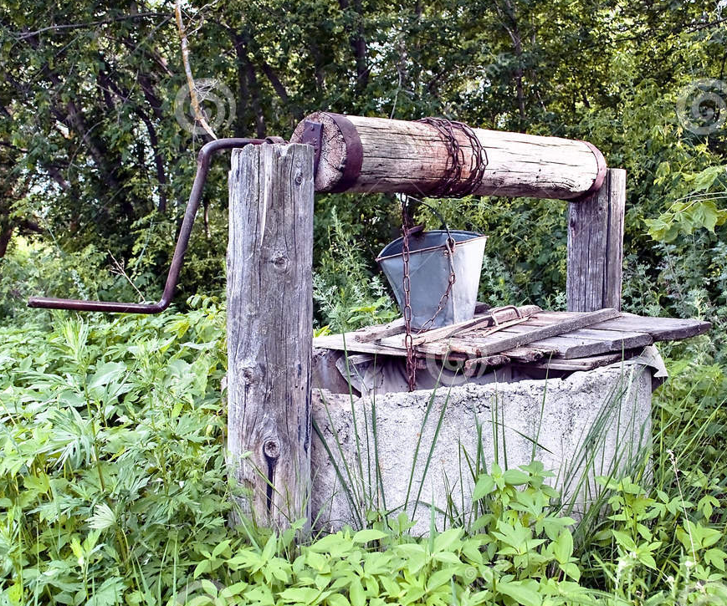
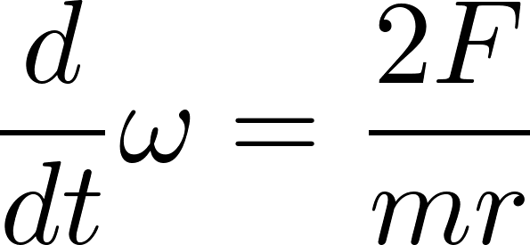
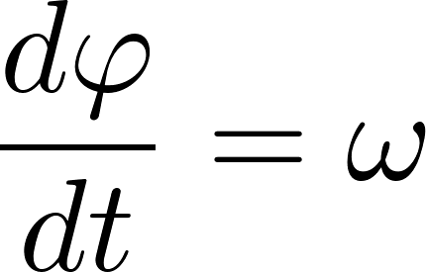
Príklad: valec roztáčaný lanom

Slide 19
Tuhé teleso v homogénnom gravitačnom poli.
Na hmotnostný element telesa $dm$ pôsobí v jeho ľubovoľnej polohe sila
$δ\vec{F}=−δm g \vec{k}$.
Prvým dôsledkom je, že vektorový súčet všetkých síl sa počíta veľmi jednoducho:
$m$ je celková hmotnosť telesa. Dostali sme teda celkovú tiaž telesa. Upozornime, že tento vzorec nič nehovorí o nejakom „pôsobisku tiaže“. Je to jednoducho vektor, teda čosi, čo má tri zložky a žiadne pôsobisko.

Slide 20
Ťažisko
Vypočítajme celkový moment hybnosti tiažových síl pôsobiacich na tuhé teleso. Zvoľme si ľubovoľný okamih a stav natočenia telesa. Uvažujeme hmotný element telesa $δm(\vec{r})$. Týmto označením chceme povedať, že uvažujeme hmotný element, ktorý sa pre dané natočenie telesa nachádza v polohe $\vec{r}$. Celkový moment hybnosti získame sčítaním cez všetky hmotné elementy telesa. Dostaneme
Druhý činiteľ vo vektorovom súčine je konštantný vektor, môžeme ho „vyňať pred zátvorku“, teda von z integrálneho súčtu a dostaneme
Vo vzorci vystupuje polohový vektor hmotného stredu telesa. Slovne vyjadrené: moment tiažových síl pôsobiacich na tuhé teleso ja taký istý, aký by bol moment tiažovej sily pôsobiacej na hmotný bod, ktorý „by sedel“ v hmotnom strede telesa a jeho hmotnosť by bola rovná celkovej hmotnosti telesa. To je dôvod, prečo sa hmotný stred nazýva často „ťažisko“ a kreslia sa ľudové obrázky, že „tiaž telesa pôsobí v ťažisku“. Zdôraznime, že referenčný bod sme nevolili nijako špeciálne!

Slide 21
Upozornime, že ľudové obrázky o tiaži pôsobiacej v ťažisku sú dostatočne mätúce napríklad v situáciách ako je tiaž železnej obruče, ktorá má ťažisko v svojom geometrickom strede (kde nie je ani kúsok železa):
Obrázok sám o sebe nie je zlý, ak ho chápeme tak, že vyjadruje vzorec
mätúca je len naivná ľudová interpretácia toho obrázka.

Slide 22
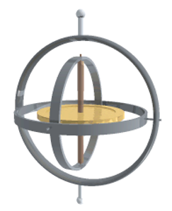
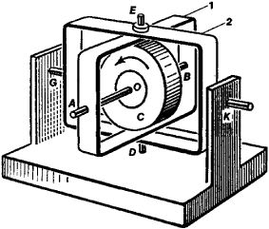
Tuhé teleso s jedným fixným bodom (upevnené v jednom fixnom bode)
Dá sa vôbec upevniť tuhé teleso tak, aby jeho jediný bod mal fixnú polohu a inak mohlo ľubovoľne rotovať okolo ľubovoľnej osi, prechádzajúcej tým fixným bodom
Dá sa to. Jednu možnosť predstavuje Cardanov záves (anglicky Cardan suspension).
Cardanov záves je tvorený tromi obručami. Vonkajšia môže rotovať okolo fixnej osi upevnenej v nepohyblivom držiaku (pozri aj druhý obrázok). Stredná obruč môže rotovať okolo osi upevnenej vo vonkajšej obruči kolmo na os, voči ktorej rotuje vonkajšia obruč. Vnútorná obruč môže rotovať okolo osi, ktorá je upevnená v strednej obruči kolmo na os, voči ktorej rotuje stredná obruč. Uvažované tuhé teleso môže rotovať voči osi upevnenej vo vnútornej obruči kolmo na os voči ktorej rotuje vnútorná obruč. Priamky prechádzajúce všetkými osami, o ktorých bola reč, sa pretínajú v jednom bode uvažovaného tuhého telesa. Je zrejmé, že tento bod tuhého telesa zostáva nehybný pri akýchkoľvek pohyboch obručí a tuhého telesa, pričom kombináciou otáčaní obručí a telesa okolo popísaných osí sa dosiahne, že teleso sa môže efektívne otáčať okolo ľubovoľnej priamky prechádzajúcej jeho fixným bodom.

Slide 23
Čo mám garantovane vedieť
definícia (vzorec) momentu zotrvačnosti
vyjadriť moment hybnosti pomocou momentu zotrvačnosti
vyjadriť plochu pod krivkou ako určitý integrál
vypočítať moment zotrvačnosti valca
napísať pohybovú rovnicu pre teleso rotujúce okolo pevnej osi

Slide 24
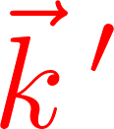
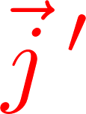
Tuhé teleso s jedným fixným bodom (upevnené v jednom fixnom bode)
Nech sa obruče ani tuhé teleso nehýbu a sú v nejakej polohe, ktorú zvolíme za referenčnú. Napríklad takú polohu, v ktorej os vonkajšej obruče je totožná s osou z (vektorom $\vec{k}$) nehybnej (laboratórnej) súradnicovej sústavy, os strednej obruče je totožná s osou y (vektorom $\vec{j}$) a os vnútornej obruče je totožná s osou x (vektorom $\vec{i}$). (Potom už automaticky os tuhého telesa ktorou je ono upevnené vo vnútornej obruči je znovu totožná s osou z.
Predstavme si teraz súradnicovú sústavu, tvorenú vektormi ${\vec{i}}^{′}, {\vec{j}}^{′},{\vec{k}}^{′}$, ktoré sú pevne spojené s telesom.
V referenčnej polohe sú tie vektory totožné s jednotkovými vektormi nehybnej laboratórnej sústavy $\vec{i}, \vec{j}, \vec{k}$.

Slide 25
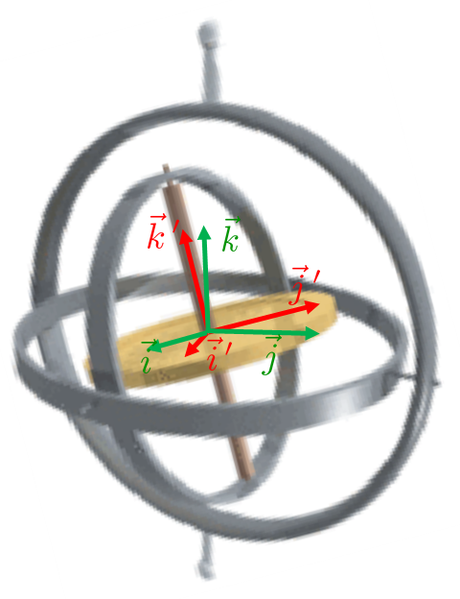
V ďalšom budeme predpokladať, že obruče majú zanedbateľnú hmotnosť, všetko sa osiach otáča bez trenia. Takže zabudneme na obruče a Cardanov záves a budeme problém vnímať ako nové „fyzikálne zviera“: tuhé teleso upevnené v jednom bode. Keď vo fyzike vidím „nové zviera“, teda nový fyzikálny systém, program je štandardný:
Čo je stav: teleso upevnené v jednom bode nemôže vykonávať translačný pohyb, môže len rotovať. Jeho okamžitá poloha je daná, keď poviem akým otočením sa do danej polohy dá dostať z referenčnej polohy. To otočenie je dané nejakou rotačnou maticou $R.$ Podľa hesla „poloha a rýchlosť“ ešte na úplné zadanie okamžitého stavu musím zadať okamžitú rýchlosť rotácie $\vec{ω}$. Stav tuhého telesa upevneného v jednom bode je dvojica $\left(R, \vec{ω}\right).$

Slide 26
Stav tuhého telesa upevneného v jednom bode je dvojica $\left(R, \vec{ω}\right)$.
Na obrázkoch sú dve súradnicové sústavy. Zelená je nehybná laboratórna (inerciálna) sústava, voči ktorej budeme potom písať pohybové rovnice, červená je súradnicová sústava spojená pevne s telesom.
Ak je teleso v referenčnej polohe, sústavy červená a zelená splývajú. Vo všeobecnej polohe je červená nejako natočená voči zelenej.
Uvažujme nejaký element telesa, jeho polohový vektor nech je $\vec{r}$. Vektor ako geometrický objekt je vec nezávislá na súradnicovej sústave. Ale jeho zložky sú iné v „červenej sústave“ a v „zelenej sústave“. Keď teleso rotuje, poloha uvažovaného hmotného bodu sa mení, teda jeho polohový vektor sa s časom mení a aj jeho zložky v nehybnej zelenej sústave sa menia s časom. Zato jeho červené zložky sú od času nezávislé, lebo aj červená sústava aj hmotný element sú s telesom pevne spojené.

Slide 27
V nejakej polohe telesa viem vyjadriť ten istý polohový vektor voči červenej sústave aj zelenej sústave. Príslušné zložky budú
V ďalšom už vo vzorcoch nebudeme používať farbu, nečiarkované zložky vektorov budú zložky voči laboratórnej sústave, čiarkované voči sústave spojenej s telesom.
Keďže sa jedná o ten istý vektor, môžem ho zapísať dvoma spôsobmi
V ďalšom budeme ale používať indexované označovanie, aby sme mohli s výhodou používať symboly sumácie. Budeme teda písať

Slide 28
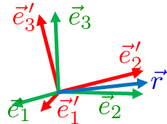
Keďže bázy sú ortonormálne, dostaneme
Toto všetko smer už raz robili a opakovali sme to kvôli precvičeniu ale aj kvôli tomu, že teraz potrebujeme sledovať aj časovú závislosť. Tak aby sme si uvedomili, ako tam vchádza čas.
Čiarkované („červené“) súradnice bodov telesa sú nezávislé na čase, lebo vektory čiarkovanej bázy sa hýbu spolu s polohovými vektormi. Vektory čiarkovanej bázy sú závislé na čase, lebo rotujú spolu s telesom. Vektory nečiarkovanej bázy sú konštantné, lebo je to stojaca laboratórna súradnicová sústava. Takže časová závislosť tam bude takto
Tento vzťah súčasne hovorí, že pomocou matice $R_{ij}(t)$ viem vyjadriť polohu každého bodu telesa, takže matica $R_{ij}(t)$ môže vo vyjadrení stavu telesa vhodne reprezentovať jeho okamžitú polohu (natočenie voči referenčnej polohe).

Slide 29
Teleso v danom stave má nejakú „uhlovú polohu“, to je vyjadrené rotačnou maticou a okrem toho má nejakú okamžitú uhlovú rýchlosť, to je vyjadrené vektorom $\vec{ω}$.
Stav tuhého telesa v každom časovom okamihu $t$ sa teda dá vyjadriť dvojicou
Teraz aký je vzťah medzi rotačnou maticou (jej časovou závislosťou) a vektorom uhlovej rýchlosti? V akomsi zmysle platí, že rotačná matica vyjadruje „uhlovú polohu“ a uhlová rýchlosť je mierou „rýchlosti zmeny uhlovej polohy“.
V tomto prípade ale neplatí „Netonovo klišé“: rýchlosť zmeny čohokoľvek je derivácia toho čohokoľvek podľa času. Tu $\vec{ω}$ nie je deriváciou rotačnej matice.

Slide 30
Súvis rotačnej matice $R_{ij}(t)$ s vektorom$\vec{ω}(t)$.
Ak teleso rotuje uhlovou rýchlosťou $\vec{ω}$ počas infinitezimálnej doby $dt$, vykoná otočenie dané infinitezimálnym vektorom otočenia
Takémuto infinitezimálnemu otočeniu zodpovedá rotačná matica (odvodzovali sme to, keď sme sa bavili o otočeniach a otáčaniach)
Ak teda momentálna uhlová poloha (natočenie) tuhého telesa je dané rotačnou maticou $R_{ik}\left(t\right)$a jeho momentálna uhlová rýchlosť je $\vec{ω}$, bude uhlová poloha v čase $t+dt$ daná vynásobením rotačných matíc
Takto sa teda modifikuje „Netonovo klišé“: rýchlosť zmeny čohokoľvek je derivácia toho čohokoľvek podľa času. Deriváciou rotačnej matice nie je rovno uhlová rýchlosť ale dá sa pomocou uhlovej rýchlosti vyjadriť.

Slide 31
Tuhé teleso s jedným fixným bodom (upevnené v jednom fixnom bode)
Stav tuhého telesa je
pričom vzťah medzi „polohou“ a „rýchlosťou“ je
Ďalší bod programu je „nájsť pohybové rovnice“. čakáme, že by to mala byť rovnica
Čo sa musíme naučiť je vyjadriť moment hybnosti $\vec{L}$ a moment vonkajších síl $\vec{τ}$ v ľubovoľnom stave

Slide 32
Tuhé teleso s jedným fixným bodom (upevnené v jednom fixnom bode):
moment vonkajších síl
Najprv niekoľko poznámok o vyčísľovaní momentu hybnosti vonkajších síl v ľubovoľnom stave. Predstavujeme si to tak, že tuhé teleso sa nachádza v nejakom silovom poli pôsobenia externých zdrojov. To silové pole máme „zmapované“, teda poznáme čosi ako vzorec, ktorý povie aká sila by pôsobila na istý konkrétny element telesa, keby sa nachádzal v nejakom bode $\vec{r}$. Na rôzne elementy telesa môže pôsobiť v rovnakom bode rôzna sila. Napríklad mám dva objemové elementy telesa rovnakého objemu $dV$, ale teleso má v tých dvoch elementoch rôznu hustotu hmotnosti. Potom aj napríklad gravitačná sila, pôsobiaca na tie elementy bude rôzna.
Takže najprv treba jednoznačne identifikovať, t.j pomenovať všetky elementy telesa. Najjednoduchšie je pomenovať ich čiarkovanými (červenými súradnicami), lebo tie sa pri rotácia telesa nemenia, teda identifikujú jeho konkrétny element.
Ale potom už je jasné, čo budeme robiť. Mapa silového poľa je funkcia
Tá funkcia hovorí, aká sila by pôsobila na infinitezimálny element telesa, „ktorého meno je“ $(x_{1}^{′},x_{2}^{′},x_{3}^{′})$, keby sa nachádzal v priestorovom bode $(x_{1},x_{2},x_{3})$.

Slide 33
Tuhé teleso s jedným fixným bodom (upevnené v jednom fixnom bode):
moment vonkajších síl
Hodnotu
vieme vypočítať pre každý element
ak sa teleso nachádza v stave
Do silovej mapy treba dosadiť zrotovanú polohu bodu
$$(x_{1}^{′},x_{2}^{′},x_{3}^{′})$$
$(x_{1}^{′},x_{2}^{′},x_{3}^{′})$, teda sila na tento element telesa sa vypočíta takto
Preto vieme vypočítať aj príspevok od uvažovaného elementu k celkovému momentu hybnosti:
a celý moment hybnosti bude súčet (integrál) cez všetky elementy telesa
Symbol integrálu sme napísali naozaj len symbolicky ako akúsi sumu, lebo inak by sme museli starostlivejšie definovať čosi ako hustotu sily príslušnú k tomu, ako píšeme objemový element z premenných $(x_{1}^{′},x_{2}^{′},x_{3}^{′})$.

Slide 34
Podľa tohto vzorca vieme teda v každom okamihu zrátať celkový moment vonkajších síl pôsobiacich na teleso (ak máme zmapované silové pole), ale je to vzorec nepríjemný, lebo naznačuje, že v každom okamihu bude treba počítať integrál cez celý objem telesa. To je zlá správa pre numerické riešenie Eulerovou metódou: v každom infinitezimálnom časovom kroku budeme musieť rátať trojdimenzionálny integrál. Vo všeobecnom prípade by sa to aj mohlo stať, v špeciálnych prípadoch sa veci môžu radikálne zjednodušiť.

Slide 35
Aby sme nestratili kontext, pripomeňme si, k čomu chceme smerovať: Chceme predpovedať pohyb tuhého telesa s jedným fixným bodom (upevneného v jednom fixnom bode)
Stav tuhého telesa je
pričom vzťah medzi „polohou“ a „rýchlosťou“ je
Momentálny bod programu je „nájsť pohybové rovnice“. Čakáme, že by to mala byť rovnica
Vieme už vyjadriť moment vonkajších síl $\vec{τ}$ v ľubovoľnom stave , musíme ešte zvládnuť vyjadrenie momentu hybnosti $\vec{L}$.

Slide 36
Počítajme najprv pre tuhú sústavu hmotných bodov, ktorá len rotuje, teda ktorá nevykonáva žiaden translačný pohyb. Čo je pravda o tuhom telese upevnenom v jednom fixnom bode.
Označili sme pritom:
Pri úpravách sme použili dva vzťahy, ktoré sme preberali pri „vektorovom súčine“:

Slide 37
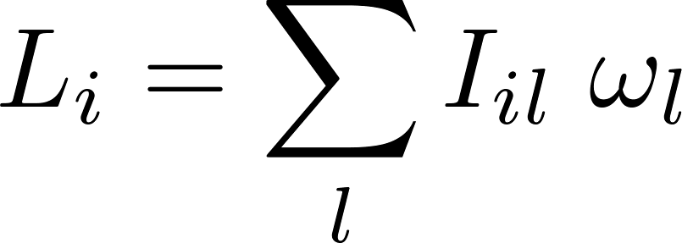
Symbolom $I_{il}$ sme označili tzv. tenzor zotrvačnosti telesa
Tenzor zotrvačnosti je dobrý na to, že celkový moment hybnosti tuhého telesa počítaný voči referenčnému bodu voči ktorému je počítaný aj moment zotrvačnosti sa dá vyjadriť v tvare
kde $\vec{ω}$ je vektor okamžitej uhlovej rýchlosti telesa. Keďže teraz sa už nebude hroziť misinterpretácia indexov, že čo je index „subčastice“ a čo index zložky vektora, budeme písať jednoduchšie

Slide 38
Tenzor zotrvačnosti tuhého telesa
Integrál treba počítať voči osiam inerciálnej (nehybnej) súradnicovej sústavy. Integruje sa cez objem tuhého telesa. To tuhé teleso sa ale pohybuje, rotuje. Jednotlivé jeho hmotné elementy majú podchvíľou iné súradnice, takže maticové elementy $I_{ij}$ budú, všeobecne povedané, v každom okamihu iné.
Zdalo by sa na prvý pohľad, že pri riešení pohybových rovníc napríklad Eulerovou metódou budeme musieť pre každé infinitezimálne posunutie v čase o $dt$ počítať vždy znovu a znovu tenzor zotrvačnosti.
Uvidíme, že to nie je tak. Tenzor stačí spočítať raz, pre stojace teleso v nejakej referenčnej polohe a potom prepočítať tenzor zotrvačnosti pre novú zrotovanú polohu telesa už len vynásobením referenčného tenzora zotrvačnosti rotačnými maticami. Ukážeme si to.

Slide 39
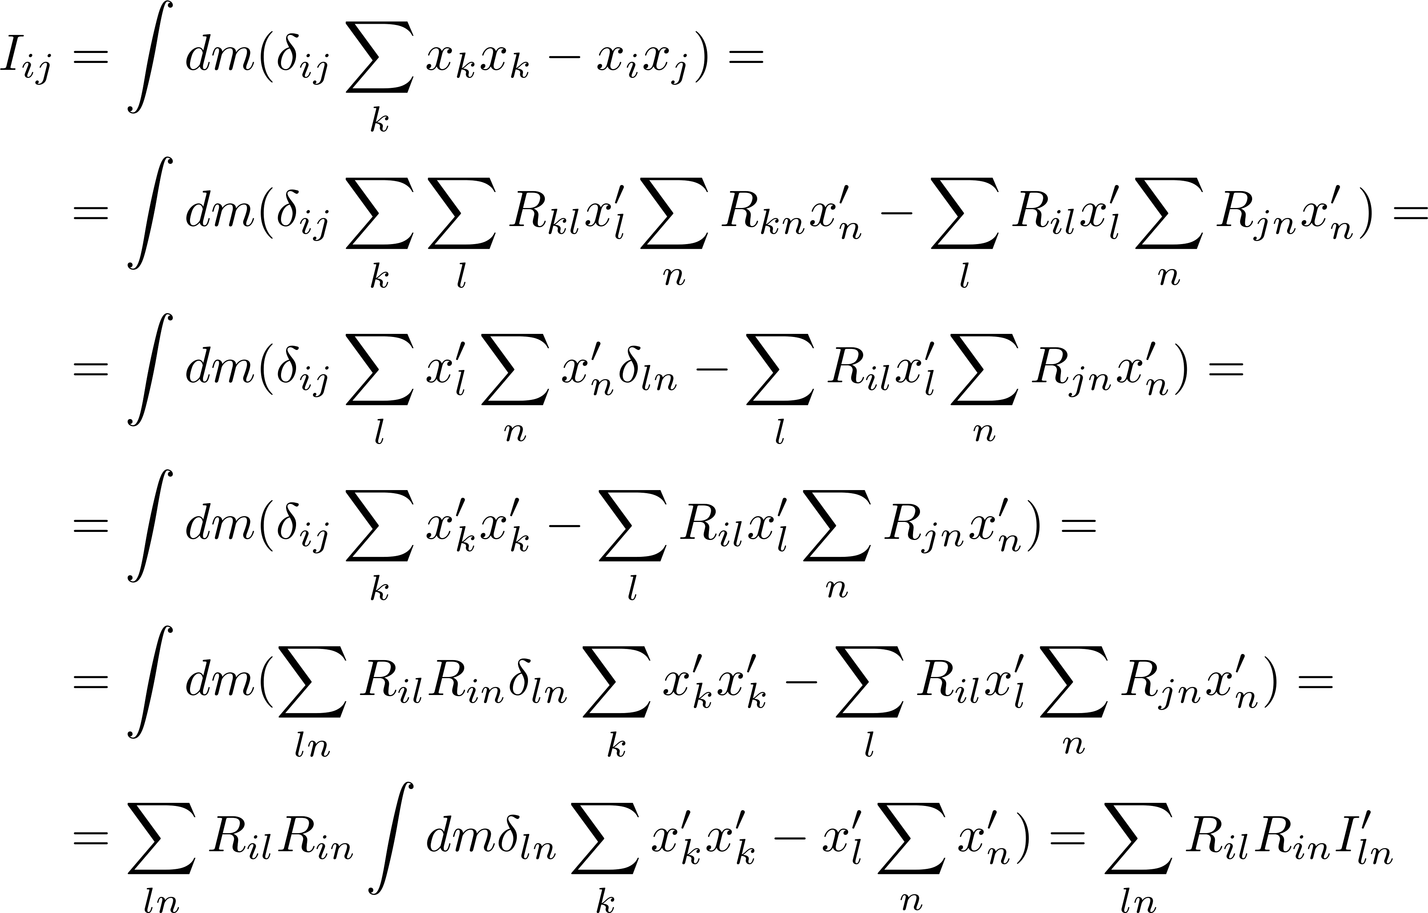
Predstavme si tuhé teleso v referenčnej polohe, tam splývajú čiarkované a nečiarkované súradnice, takže tenzor zotrvačnosti v referenčnej polohe sa bude počítať takto
Tenzor zotrvačnosti pri všeobecnom natočení telesa sa musí počítať v nečiarkovaných súradniciach, ale tie sa dajú vyjadriť cez čiarkované pomocou rotačnej matice udávajúcej stav telesa. Podobne sme to robili pri výpočte momentu hybnosti. Dostaneme tak

Slide 40
Zopakujme, čo sme to urobili
Raz navždy vypočítame tenzor zotrvačnosti v referenčnej polohe
Tento referenčný tenzor zotrvačnosti je, samozrejme, nezávislý na čase. Tenzor zotrvačnosti vo všeobecnej polohe telesa závisí na čase, lebo poloha závisí na čase, ale dá sa vyjadriť v tvare, ktorý sme práve odvodili
Celá časová závislosť je teda skrytá len v rotačných maticiach, ktoré sú súčasťou definície stavu. Netreba teda počítať nanovo tenzor zotrvačnosti pre každú polohu telesa, ako sme sa báli.

Slide 41
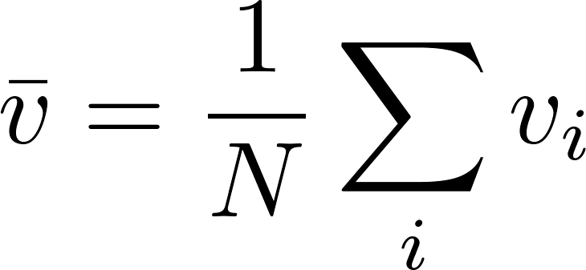
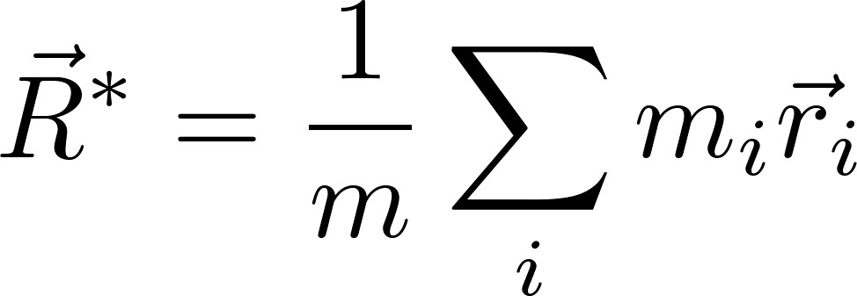
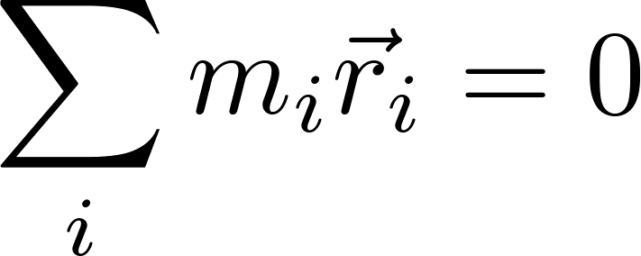
Tenzor zotrvačnosti v akomsi zmysle charakterizuje, ako je „rozložená po priestore“ hmotnosť telesa. Pojem hmotného stredu tiež súvisí s „rozložením hmotnosti v priestore“ ale inak. Hmotný stred je odpoveď na otázku, ktorý bod by sme si vybrali, ak by sme chceli považovať tuhé teleso len za jeden bod v ktorom je sústredená celá hmotnosť telesa. Niečo podobné robíme, keď chceme charakterizovať výšku Slovákov, ale dovolia nám povedať len jedno číslo. Vtedy je dobré povedať číslo, ktoré sa volá stredná (priemerná) výška Slováka.
Slováci ale nie sú všetci rovnakí, ako hradná stráž. Ak chceme lepšie charakterizovať výšku Slovákov, že nám dovolia povedať aj druhé číslo, potom je najlepšie vypočítať stredný kvadrát odchýlky
Už sme raz diskutovali o tom, že polohový vektor hmotného stredu je vážený priemer polohových vektorov hmotných elementov telesa.
Ak náhodou počiatok súradnicovej sústavy je zhodný s polohou hmotného stredu, bude zrejme polohový vektor hmotného stredu nulový, teda voči hmotnému stredu ako referenčnému bodu platí

Slide 42
Predstavme si teraz, že referenčná poloha tuhého telesa znamená aj to, že hmotný stred telesa leží v referenčnom bode (počiatku pevnej súradnicovej sústavy) . Potom vo výraze pre referenčný tenzor zotrvačnosti
súradnice bodov $x_{i}^{′}$ sú vlastne odchýlky polohy elementov telesa od polohy hmotného stredu. Tenzor zotrvačnosti je kvadratický výraz. Takže vidíme, že charakterizuje nakoľko sa rozloženie hmoty telesa odlišuje od prípadu, že by celá hmotnosť bola sústredená v hmotnom strede.
Najprirodzenejšie je teda počítať referenčný tenzor zotrvačnosti voči hmotnému stredu telesa ako referenčnému bodu.
Často ale musíme vedieť vypočítať moment zotrvačnosti aj v prípade, že referenčný bod nie je totožný s hmotným stredom. Zistime čo dostaneme.
Označme
$x_{i}^{′′}$ súradnice bodov telesa voči hmotnému stredu
$x_{i}^{′}$ súradnice bodov telesa voči všeobecnému referenčnému bodu ale pre prípad referenčného natočenia telesa
$x_{i}^{∗}$ súradnice hmotného stredu voči všeobecnému referenčnému bodu

Slide 43
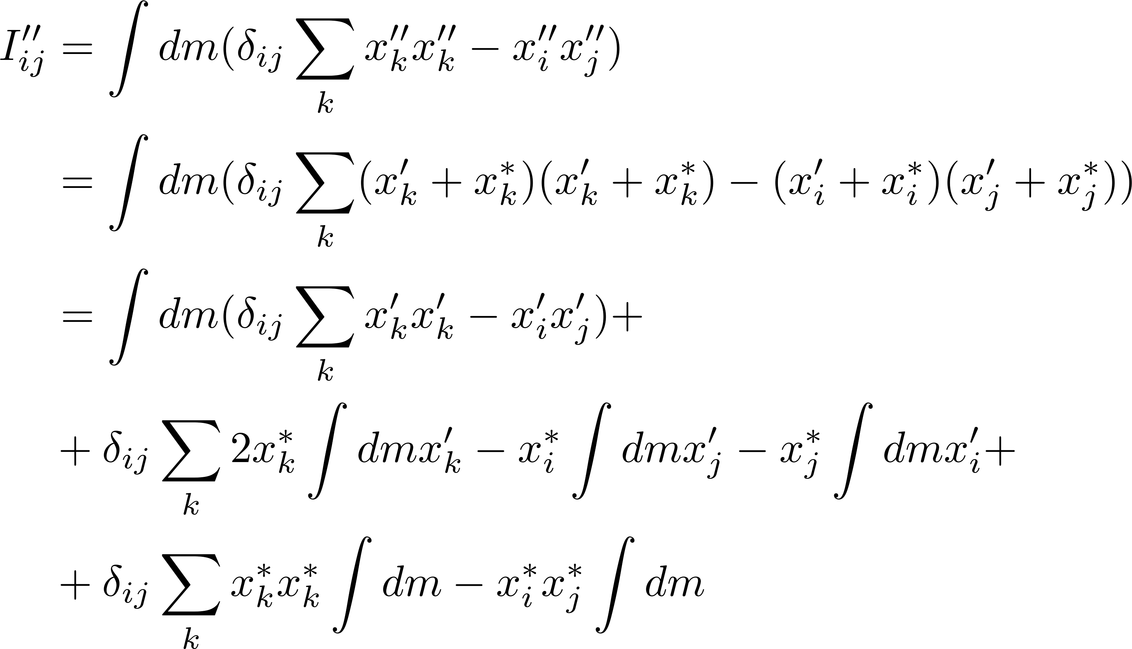
Tenzor zotrvačnosti voči ľubovoľnému bodu je rovný súčtu tenzora zotrvačnosti voči hmotnému stredu a „tenzora zotrvačnosti ťažiska“ voči tomu referenčnému bodu

Slide 44
Pohybové rovnice telesa upevneného v jednom bode
Sme na konci strastiplnej cesty, máme pohybové rovnice!
Stav tuhého telesa je
Vzťah medzi „polohou“ a „rýchlosťou“ je
„Silová rovnica“ je kde
Toto vyzerá hrôzostrašne, ale dá sa to celkom ľahko naprogramovať pre numerické riešenie. Žiaľ vo všeobecnom prípade nehomogénnych silových polí asi budeme musieť počítať jeden trojrozmerný integrál pre výpočet momentu síl v každej novej polohe telesa v priebehu numerického riešenia.

Slide 45
Pohybové rovnice telesa upevneného v jednom bode
v homogénnom gravitačnom poli
Pre tuhé teleso v homogénnom gravitačnom poli sa výrazne zjednoduší výpočet celkového momentu vonkajších síl
Vo vzorci vystupuje aktuálny polohový vektor ťažiska pre dané natočenie telesa a to vieme ľahko vyjadriť pomocou rotačnej matice vyjadrujúcej okamžité natočenie a súradníc ťažiska v referenčnom stave telesa. Dostaneme teda
Okamžitý stav telesa teda bude
A pohybové rovnice budú

Slide 46
Numerické riešenie Eulerovou metódou
Chceme si teraz ukázať, že nájdené pohybové rovnice „umožňujú predpovedať budúcnosť“. Ukážeme to tak, že zostavíme jednoduchú Eulerovu metódu posúvania sa do budúcnosti po malých časových krokoch $dt$. Vypracujeme teda numerický návod
Ako sa posunúť z časového okamihu $t$ do okamihu $t+dt$
Celú pravú stranu už máme pre daný okamih vyčíslenú, všetko, čo potrebujeme je v modrých rámčekoch. To čo potrebujeme vypočítať je $dω_{j}(t)$ na ľavej strane.

Slide 47
Označme celú pravú stranu ako $ξ_{i}\left(t\right)dt$, pričom $ξ_{i}(t)$ máme spočítané pri známom stave
Na ľavej strane potrebujeme osamostatniť $ω_{k}(t)$, ale to je jednoduché, lebo k maticiam $R, I′$ existujú inverzné matice

Slide 48
Numerické riešenie Eulerovou metódou
Pomocné výpočty v čase $t$

Slide 49
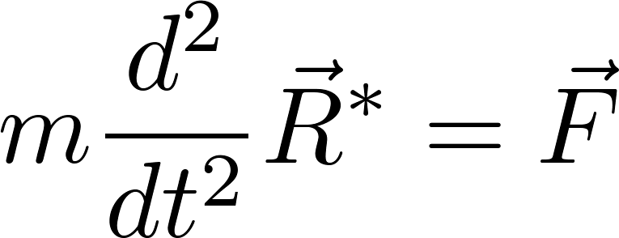
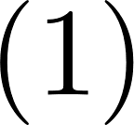
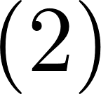
Všeobecný pohyb tuhého telesa (nefixovaný žiaden bod)
Odvodili sme dve rovnice, ukážeme o nich, že ich môžeme považovať za pohybové rovnice tuhého telesa.
V rovnici (1) je na pravej strane vektorový súčet všetkých vonkajších síl pôsobiacich na teleso. V rovnici (2) je na pravej strane súčet momentov všetkých vonkajších síl voči referenčnému bodu. Poznamenajme, že rovnica (2) platí, ak všetky vnútorné sily medzi časticami tuhého telesa sú centrálne.
Pri fyzikálnom popise ľubovoľného fyzikálneho systému musíme vyriešiť dve veci:
ako budeme zadávať stav systému v istom okamihu (teda výber fyzikálnych veličín, ktorých hodnoty definujú stav)
ako vyzerajú pohybové rovnice, ktorých riešenie predstavuje stav v ľubovoľnom okamihu v budúcnosti ak pri hľadaní toho riešenia použijeme stav v prítomnom okamihu ako počiatočnú podmienku

Slide 50
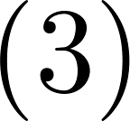
Uvažujeme teraz ako budeme zadávať stav nefixovaného tuhého telesa. Rovnica (1) pripomína Newtonovu pohybovú rovnicu pre hmotný bod, takže nie je ťažké tipnúť si, že pre určenie stavu je vhodné zadať polohu a rýchlosť hmotného stredu telesa. Ale to nie je zjavne úplné zadanie stavu. Ak poznáme polohu hmotného stredu, teleso ešte môže otáčať bez zmeny polohy hmotného stredu.
Ale to je vlastne analógia prípadu „tuhé teleso upevnené v jednom bode“.
Všeobecný pohybový stav tuhého telesa teda bude
Pohybové rovnice sú (1) a (2). Ibaže tie sú odvodené uvažujúc pevný počiatok súradnicovej sústavy. Čo si treba poriadne premyslieť je, ako sa počítajú vektory
$\vec{L}, \vec{τ}, \vec{τ}$ v ľubovoľnom stave telesa. Nebudeme to robiť, nemáme zatiaľ techniku pre písanie pohybových rovníc v neinerciálnych sústavách, ktorá problém tuhého telesa bez fixovaných bodov výrazne zjednoduší.

Slide 51
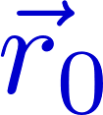
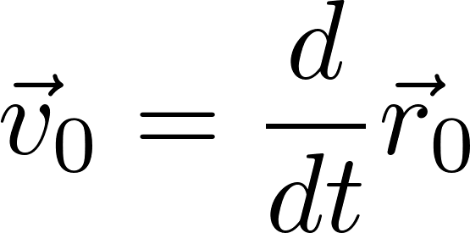
Neinerciálne sústavy
Sústava $(\vec{i},\vec{j},\vec{k})$ je inerciálna, sústava $({\vec{i}}^{′},{\vec{j}}^{′},{\vec{k}}^{′})$ je neinerciálna.
Uvažujme hmotný bod. Jeho polo-
hový vektor voči inerciálnej sústave je $\vec{r}$, voči neinerciálnej sústave $\vec{r}′$. Polohový vektor počiatku neinerciálnej sústavy voči inerciálnej je ${\vec{r}}_{0}$.
Neinerciálna sústava je ako tuhé teleso, jeho stav (voči inerciálnej sústave je v každom okamihu zadateľný ako
Keď sme bez ujmy na všeobecnosti považovali počiatok neinerciálnej sústavy za jej ťažisko. Platí teda, že $\vec{ω}$ je uhlová rýchlosť pohybu neinerciálnej sústavy a

Slide 52
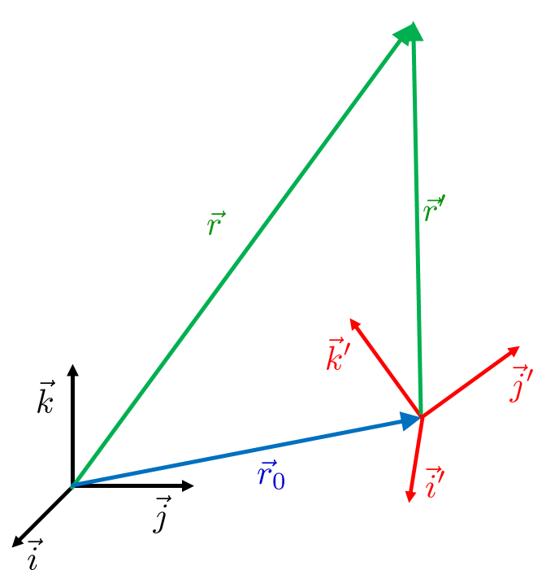
Neinerciálne sústavy
Vybudujeme prekladový slovník. Poloha bodu voči neinerciálnej sústave sa vyjadruje takto
Treba si uvedomiť, že v pojme vektora samotného nie je nikde skryté, voči akej súradnicovej sústave chceme popisovať jeho zložky. Teda keď poviem vektor ${\vec{r}}^{′}$, môžem ho v istom okamihu rovnako dobre používať aj v inerciálnej sústave, kde platí
Musím si ale uvedomiť, že časová závislosť „toho istého“ vektora voči dvom súradnicovým sústavám môže byť iná. Vektor ${\vec{i}}^{′}$ je z hľadiska neinerciálnej sústavy konštantný vektor nezávislý na čase, kým z hľadiska inerciálnej sústavy to nie je konštantný vektor, lebo neinerciálna sústava môže rotovať, a teda smer vektora ${\vec{i}}^{′}$ voči inerciálnej sústave sa môže meniť.

Slide 53
Neinerciálne sústavy
Uvedomte si dobre túto vec.
Keby neinerciálna ústava voči inerciálnej nerotovala, iba sa pohybovala postupným ohybom (posúvala sa), potom vektor ${\vec{i}}^{′}$ by aj hľadiska inerciálnej sústavy bol konštantný vektor.
Nech vás nepomýli to, že „pôsobisko vektora“ sa posúva. Pôsobisko nie je súčasť vektora.
Pripomeňte si, že síce skrátene hovoríme, že poloha častice je daná polohovým vektorom, ale to nie je „celá pravda“. Poloha častice je daná počiatkom súradnicovej sústavy a polohovým vektorom. Takže napríklad ak častica stojí voči neinerciálnej sústave, potom jej polohový vektor ${\vec{r}}^{′}$ je konštantný v absolútnom zmysle (teda aj voči inerciálnej aj voči neinerciálnej sústave). Fakt že častica sa hýbe voči inerciálnej sústave sa prejaví tým, že vektor ${\vec{r}}_{0}$ nie je konštantný

Slide 54
Neinerciálne sústavy
Máme teda
Vypočítajme vektor rýchlosti voči inerciálnej sústave

Slide 55
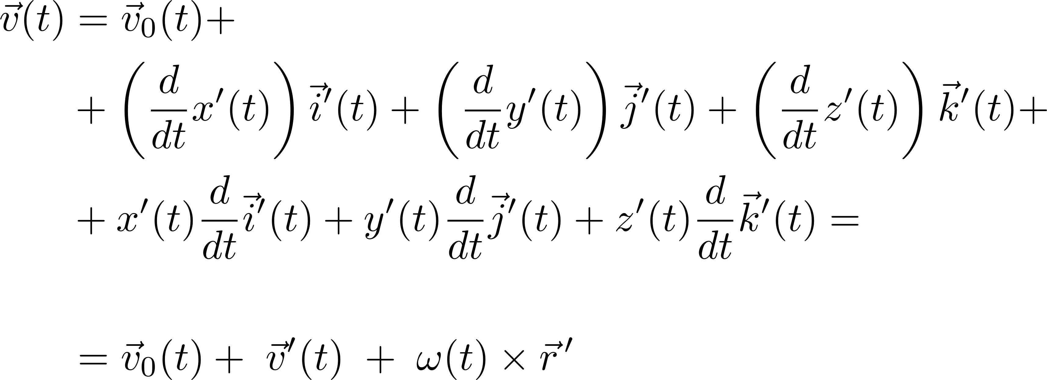
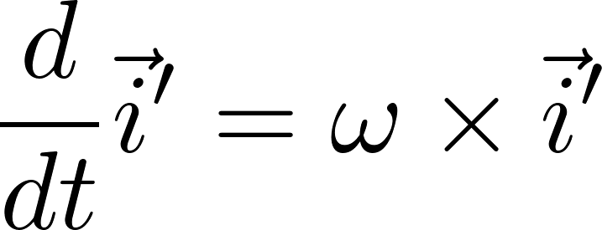
Neinerciálne sústavy
Výraz v zelenom rámiku je zjavne rýchlosť častice ako ju vidí pozorovateľ z neinerciálnej sústavy. Výraz v modrom rámiku sme upravili takto: Jednotkový vektor ${\vec{i}}^{′}$ nemení svoju dĺžku ale mení svoj smer voči inerciálnej sústave, ak neinerciálna sústava rotuje voči inerciálnej, preto
a podobne to platí i pre ostatné vektory neinerciálnej bázy. Preto

Slide 56
Neinerciálne sústavy
Odvodili sme vlastne, že ak derivujeme podľa času voči inerciálnej sústave nejaký vektor ${\vec{r}}^{′}$, potom dostaneme
kde je časová derivácia vektora ${\vec{r}}^{′}$ tak, ako ju vidí pozorovateľ v neinerciálnej sústave. Pri odvodení sme nijako nevyužili, že ide o polohový vektor, takže rovnaký vzťah platí pre časové derivácie ľubovoľného vektora. Dostali sme teda
A ďalším derivovaním voči inerciálnej sústave dostaneme

Slide 57
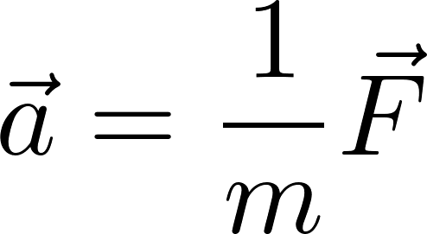
Neinerciálne sústavy
Odvodená rovnica predstavuje hľadaný „prekladový slovník“ medzi veličinami vyjadrenými v inerciálnej a neinerciálnej sústave.
Pozorovateľ v inerciálnej sústave napíše Newtonov zákon takto
Pozorovateľ v neinerciálnej sústave si povie, ja síce „nesmiem“ písať Newtonov zákon, lebo sedím v neinerciálnej sústave. Ale čo keby som napísal rovnicu
a prepísal ju takto

Slide 58
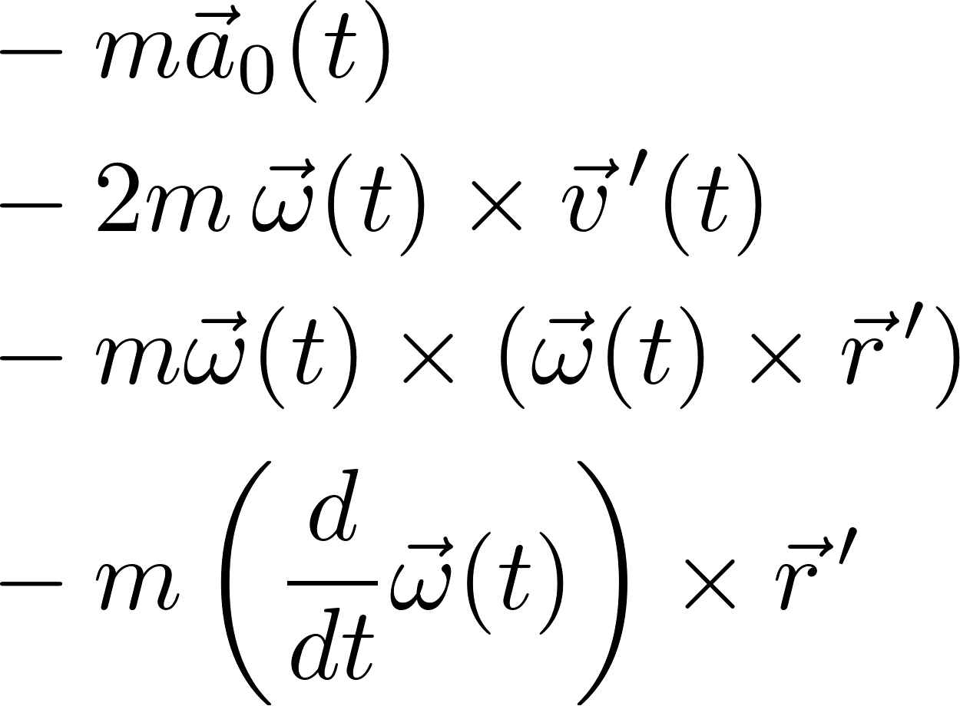
Neinerciálne sústavy
Pozorovateľ v neinerciálnej sústave sa nad touto rovnicou zamyslí a povie si:
Veď ja vlastne môžem robiť fyziku v neinerciálnej sústave, len Newtonov zákon sily bude mať u mňa iný tvar. Urobím to takto:
zmeriam si zrýchlenie počiatku mojej neinerciálnej sústavy ${\vec{a}}_{0}$ voči inerciálnej
zmeriam uhlovú rýchlosť rotácie $\vec{ω}(t)$ mojej sústavy voči inerciálnej
vypočítam aj uhlové zrýchlenie $\frac{d\vec{ω}\left(t\right)}{dt}$
potom si poviem, že v mojej neinerciálnej sústave okrem naozajstnej sily $\vec{F}$ pôsobia ešte ďalšie mystické zotrvačné sily neznámeho pôvodu, a to
zotrvačná sila postupného zrýchlenia:
Coriolisova sila:
odstredivá sila:
zotrvačná sila rotačného zrýchlenia:
a napíšem akoby Newtonovu rovnicu s pridaním zotrvačných síl

Slide 59
Neinerciálne sústavy, zotrvačná sila postupného rýchlenia
Toto je fiktívna sila, ktorú „cíti“ šofér, keď akceleruje: čosi neznámeho mu tlačí chrbát do operadla sedadla. Ak auto zrýchľuje dopredu, znamienko mínus vo vzorci spôsobí že fiktívna zotrvačná sila nás tlačí dzadu. Ale prečo je to fiktívna sila, keď ju všetci „cítime“?
Problém je zrejme v tom, že naše pocity sa nám vyvinuli prevažne v situáciách, keď sa sme sa nachádzali v inerciálnej sústave. Ak sedíme doma za stolom a naraz by sme na chrbte cítili, že tlačíme do operadla stoličky, hľadali by sme vonkajšieho aktívneho činiteľa. Lebo nemáme takú skúsenosť, že stolička sa zrazu zblázni a začne nám tlačiť do chrbta, čo by vyvolalo reakciu chrbta, ktorý by začal tlačiť do stoličky.
V neinerciálnom aute je to ale práve tak. Auto začne zrýchľovať, a naše telo, ak má ostať nehybné voči autu musí začať zrýchľovať tiež. Ale nemôže samo od seba, sedadlo auta, ktoré akoby chcelo pod nami podkĺznuť dopredu začne tlačiť na chrbát dopredu, aby nás zrýchlilo v smere zrýchlenia auta. Sedadlo sa „zbláznilo“. Nijaký škriatok nás netlačí dozadu.

Slide 60
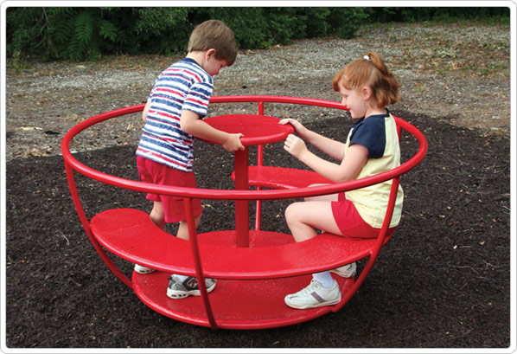
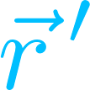
Neinerciálne sústavy, odstredivá sila
Toto je možno ľudovo najznámejšia zotrvačná sila. Sedím v električka a zrazu ma čosi natlačí na pravé okno. Hovorí sa: „odstredivá sila ma pritlačila na okno“. Na príčine ale nie je žiaden škriatok, ktorý by ma tlačil doprava. Z hľadiska inerciálnej sústavy je to jasné: električka vošla do ľavotočivej zákruty a núti ma aby som nepokračoval cez pravé okno v svojom pôvodnom rovnom smere. Núti ma vykrúžiť zákrutu. Na to je potrebná dostredivá sila, ktorú urobí to okno. Okno sa „zbláznilo“.
Overte si všakovým krútením pravej ruky, že odstredivá sila má smer sprievodiča a smeruje „von zo zákruty“. Najlepšie je predstaviť si, že sedím na kolotoči
Odstredivá sila natlačí dievčatku chrbát do vonkajšej obruče kolotoča. Overte si to pravidlami pravej ruky!

Slide 61
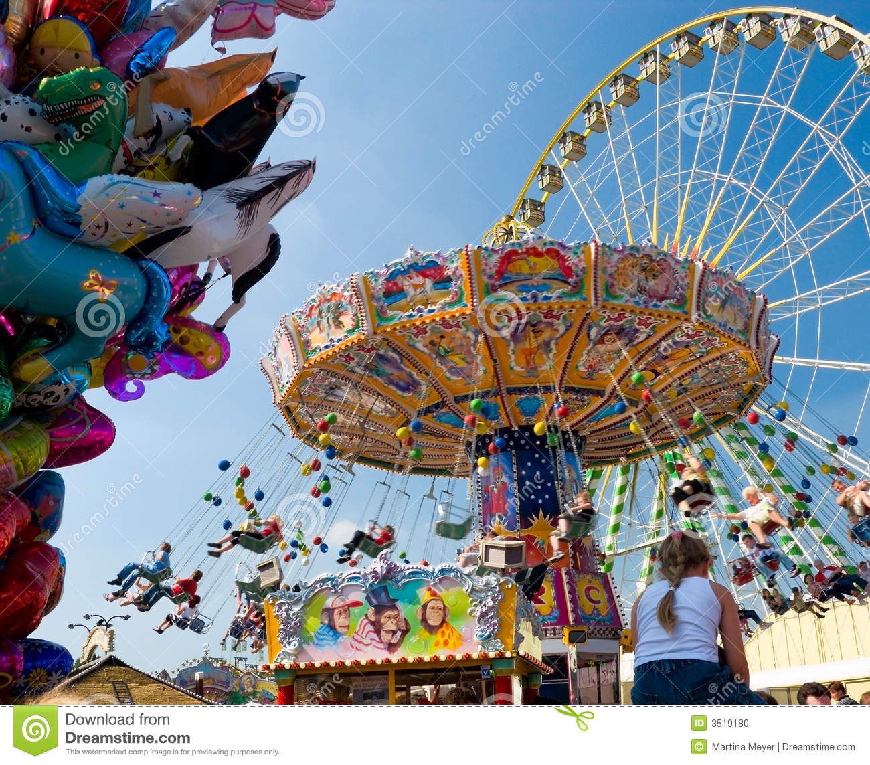
Neinerciálne sústavy, odstredivá sila
Odstredivá sila vychýli sedačky zo zvislej polohy smerom von.

Slide 62
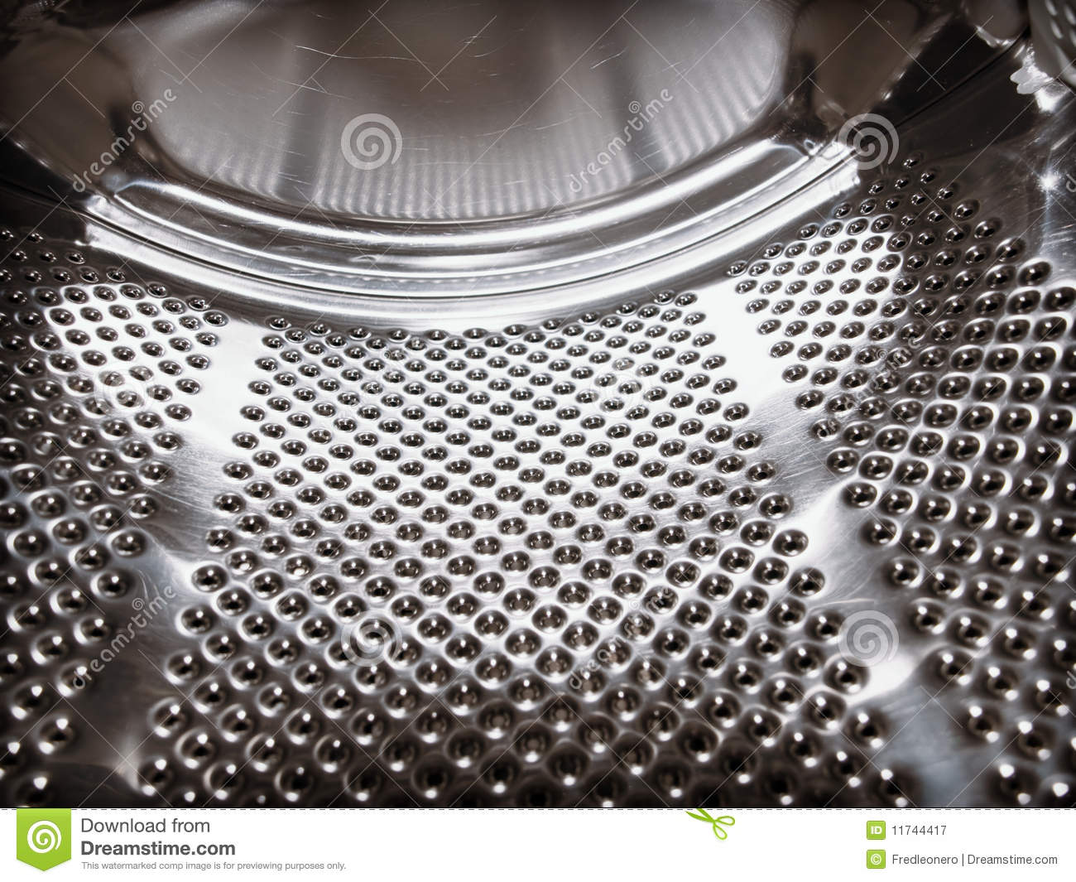
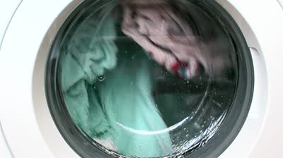
Neinerciálne sústavy, odstredivá sila
Odstredivá sila pritlačí prádlo na stenu dierkovaného bubna a vyžmýka ho.

Slide 63
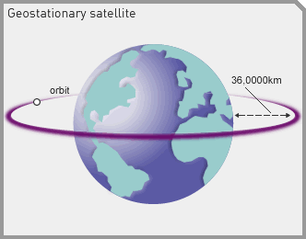
Neinerciálne sústavy, odstredivá sila
Geostacionárna družica lieta nad rovníkom vo výške 36000 km, kde kozmická rýchlosť je taká, že jedna otočka trvá 24hodín, teda presne tak, ako rotuje Zem. Z pohľadu pozorovateľa na Zemi mu družica stojí nad hlavou. Prečo nespadne, keď stojí? Z hľadiska fyziky v neinerciálnej rotujúcej sústave je vysvetlenie triviálne: odstredivá sila je rovnako veľká ale opačná ako tiaž, takže družica stojí.
Všimnite si, že všetky vysvetlenia z hľadiska neinerciálnej sústavy boli jednoduchšie ako z hľadiska inerciálnej sústavy, ak veríme na škriatkov, ktorí na nás pôsobia „skutočnými“ zotrvačnými silami. Preto ľudia majú radi odstredivú silu, lebo „rozumejú“ prečo družica nespadne. Neverte na škriatkov. Porozumejte odvodeniu fiktívnych zotrvačných síl! A potom si „v srdci“ argumentáciu uľahčite hoci aj s pomocou škriatkov. Ale zvládnite aj „správnejšiu“ argumentáciu z hľadiska inerciálnej sústavy!

Slide 64
Neinerciálne sústavy, Coriolisova sila
Toto je „medzi ľudom“ takmer neznáma zotrvačná sila.
Predstavme si, že sme na kolotoči a vyliala sa nám voda niekde medzi stredom a okrajom kolotoča.
Súc poučení diskusiou o odstredivej sile, pomyslíme si, že voda z mláčky bude hnaná odstredivou silou k okraju kolotoča a vytvorí stružku pozdĺž polomeru.
Ale nebude to pravda!
Problém je v tom, že (videné z hľadiska inerciálnej sústavy) voda v mláčke má obvodovú rýchlosť menšiu ako obvodová rýchlosť na okraji kolotoča. Preto kolotoč bude pod stružkou utekať a stružka bude zahýbať doprava!
To isté videné z hľadiska pozorovateľa sediaceho na kolotoči vyzerá takto: okrem odstredivej sily pôsobí aj Coriolisova sila a tá (overte si to pravidlom pravej ruky) je kolmá na rýchlosť tečenia vody v stružke a smeruje doprava.

Slide 65
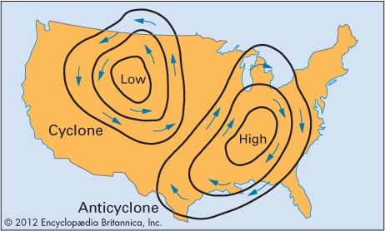
Neinerciálne sústavy, Coriolisova sila
Dva často uvádzné príklady na vplyv Coriolisovej sily na Zemi:
rieky na severnej pologuli vymieľajú pravý breh viac ako ľavý, lebo Coriolisova sila ich tlačí doprava (overte pravidlom pravej ruky: uhlová rýchlosť Zeme má smer zemskej osi a smeruje von zo severného pólu).
vzduch neprúdi po priamke z miest vysokého tlaku na miesta nízkeho tlaku. Problém je dosť zložitý, ide o viac-menej ustálené prúdenie, pri ktorom sa dve sily gradient tlaku a Coriolisova sila viac-menej vyrovnávajú, takže okolo miesta vysokého tlaku vzniká cyklóna a okolo miesta nízkeho tlaku anticyklóna. Na obrázku je gradient tlaku červeno a Coriolisova sila modro.

Slide 66
Neinerciálne sústavy, Coriolisova sila
Jedna historická kuriozita v súvislosti s Coriolisovou silou.
Voľakedy odporcovia rotácie Zeme namietali, že zem určite nerotuje, lebo keď vyskočím, dopadnem na to isté miesto. Keby Zem rotovala, tak kým som vo vzduchu Zem by podo mnou ušla. Argument nebol hlúpy, ibaže bol založený na Aristotelovskej mechanike, ktorá nepoznala zotrvačnosť pohybu.
Zotrvačnosť si prvý uvedomil Galilei, keď si všimol, že ak námorníkovi vylezenému na sťažni plachetnice niečo vypadne z rúk na idúcej lodi, dopadne to k päte sťažňa a loď teda počas pádu „neujde“. Preto aj kameň hodený z veže padá kolmo dolu a nedá sa to použiť ako argument proti rotácii Zeme.
V skutočnosti kameň nepadá celkom kolmo dolu, pretože hore na veži je väčšia obvodová rýchlosť rotácie Zeme a zotrvačnosťou si ju podrží, kým ju odpor vzduchu nezlikviduje, ale celkom kolmo dolu nedopadne. Tak to vidí inerciálny pozorovateľ. Neinerciálny pozorovateľ všetko pripíše Coriolisovej sile. Takže padajúcim kameňom sa naopak dá dokázať rotácia Zeme. Smer odchýlky od kolmice je ale opačný, než argumentovali popierači rotácie Zeme. Odchýlka je ale malá, Galileo o nej nevedel.

Slide 67
Neinerciálne sústavy, zotrvačná sila rotačného zrýchlenia
Túto silu pocítim, keď sedím na kolotoči obrátený do „smeru jazdy“ a kolotoč začne zrýchľovať otáčky. Je to veľmi podobné ako zotrvačná sila postupného pohybu v akcelerujúcom aute.

Slide 68
Čo mám garantovane vedieť
vyjadriť časovú deriváciu jednotkového vektora pri rotácii
vyjadriť zotrvačnú silu od postupného zrýchlenia neinerciálnej sústavy
vyjadriť Coriolisovu silu
vyjadriť odstredivú silu

Slide 69
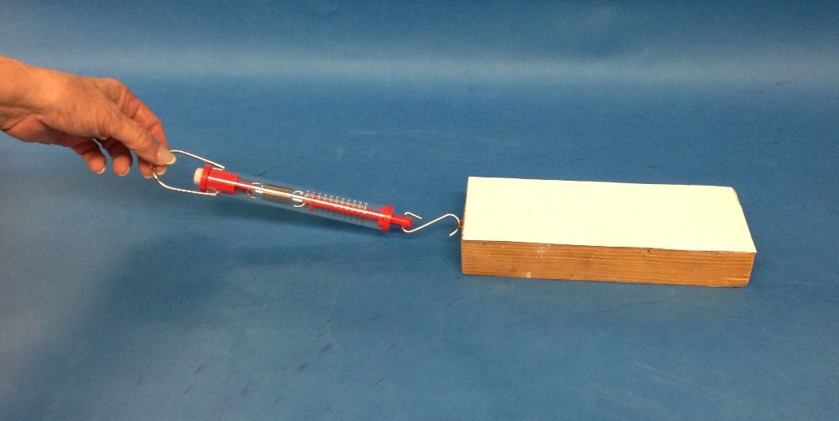
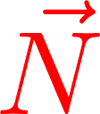
Trenie (šmykové)
Teleso stojí napriek ťažnej sile $\vec{F}$.
Kolmá tlaková sila $\vec{F}$
Trenie $\vec{T}$
Ak teleso stojí, celková sila naň pôsobiaca je nulová
Trenie „akurát“ vyrovná ťažnú silu
Ale trenie nie je schopné vyrovnať akokoľvek veľkú ťažnú silu, pri istej kritickej veľkosti sa teleso dá do pohybu
f je koeficient (statického) trenia

Slide 70
Trenie (šmykové)
Ak teleso stojí, celková sila naň pôsobiaca je nulová Trenie „akurát“ vyrovná ťažnú silu
Statické trenie je menšie ako jeho maximálna kritická hodnota
Ak už sa teleso hýbe (šmýka po podložke), trecia sila je v podstate rovná kritickému treniu
$f_{d}$ je koeficient dynamického trenia
Dynamické trenie je spravidla menšie než kritické statické trenie, teda ťažná sila, ktorá je schopná uviesť teleso do pohybu je väčšia ako sila, ktorá je potom schopná udržiavať teleso v rovnomernom priamočiarom pohybe ${(f}_{d}<f)$.

Slide 71
Ako podložka „vie“ akú veľkú treciu silu má akurát vyvinúť? Už sme takéto niečo diskutovali pri skúmaní pohybu tuhého telesa.
Tu je primitívny (a nereálny) mechanický model trenia
Trenie je modelované pružnými jazýčkami, sila potrebná na ich ohnutie je úmerná požadovanému ohnutiu.
Pri nulovej ťažnej sile sa jazýčky neohýbajú, trenie je nulové
Ťažná sila chce uviesť teleso do pohybu, ale „nevládze“. Vyvolé ohnutie jazýčkov, ktoré je práve také veľké, že zodpovedá ťažnej sile a teda anuluje je pohybový účinok
Pri dostatočne veľkej sile sa jazýčky ohnú natoľko, že už nevedia zabrániť pohybu.
Pripomienka

Slide 72
Kritický uhol naklonenej roviny

Slide 73
Kto poháňa chodca? Trenie.
Chodec tlačí na topánku smerom dozadu, ako keby chcel, aby sa topánka šmýkala dozadu. Trenie tomu bráni silou, ktorá smeruje dopredu. Na chodca nepôsobí vo vodorovnom smere žiadna vonkajšia sila okrem trenia. Trenie teda poháňa chodca dopredu. Nie je teda pravdou, že trenie vždy pôsobí proti pohybu.

Slide 74
Čo mám garantovane vedieť
definícia koeficientu trenia
aká veľká je trecia sila na nedostatočne naklonenej rovine keď sa teleso ešte nešmýka
popíšte ako umožňuje trenia pohyb chodca

